Slide 1
Конспект занятия по духовно-нравственному воспитанию дошкольников
Подготовил: воспитатель
высшей квалификационной
категории Биктимирова Т.И.

Slide 2
Цель: Создать условия для восприятия детьми нравственных, эстетических корней, присущих русской культуре через традиции.
Задачи:
Познакомить детей с избой - жилищем крестьянской семьи, с тем, как выращивали хлеб на Руси, орудиями труда, которыми пользовались наши предки, способами получения муки.
Обогатить словарь детей народными пословицами, новыми словами (ухват, чугун, кочерга).
Открыть детям доступ к культуре своего народа, знакомя с особенностями повседневного быта, обычаями, традициями.
Воспитывать интерес к народному творчеству, воспитывать гостеприимство.
Воспитывать бережное отношение к хлебу, труду людей, благодаря которым появился хлеб на нашем столе.
Материалы: В групповом помещении в «Центре краеведения» оборудован мини - музей « Край родной - навек любимый». В мини - музее подготовлена экспозиция « От зернышка до хлебушка»; « Русская изба»; « От козочки до платка»), собрана часть старинного быта - « Изба», домашняя утварь: ухват, кочерга, чугунок, самовар, деревянные ложки, хлебопечь , народные костюмы, иллюстрации « Как выращивали хлеб на Руси», мука, подсолнечное масло, дрожжи, сахар, соль, вода.
Предварительная работа: рассматривание иллюстраций, чтение русских народных сказок, разучивание пословиц о хлебе, загадок. Изготовление экспозиции « От зернышка до хлебушка».

Slide 3
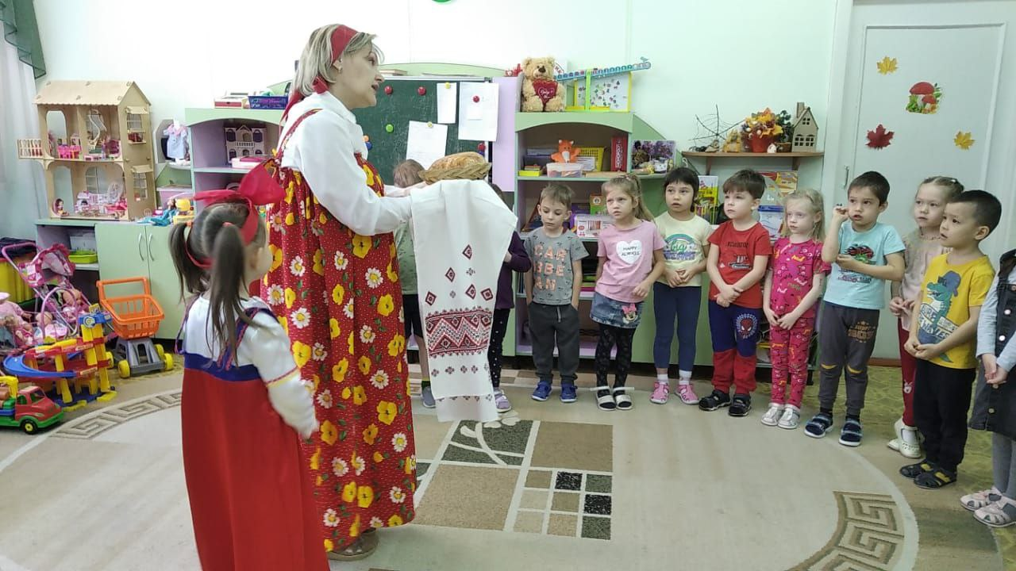
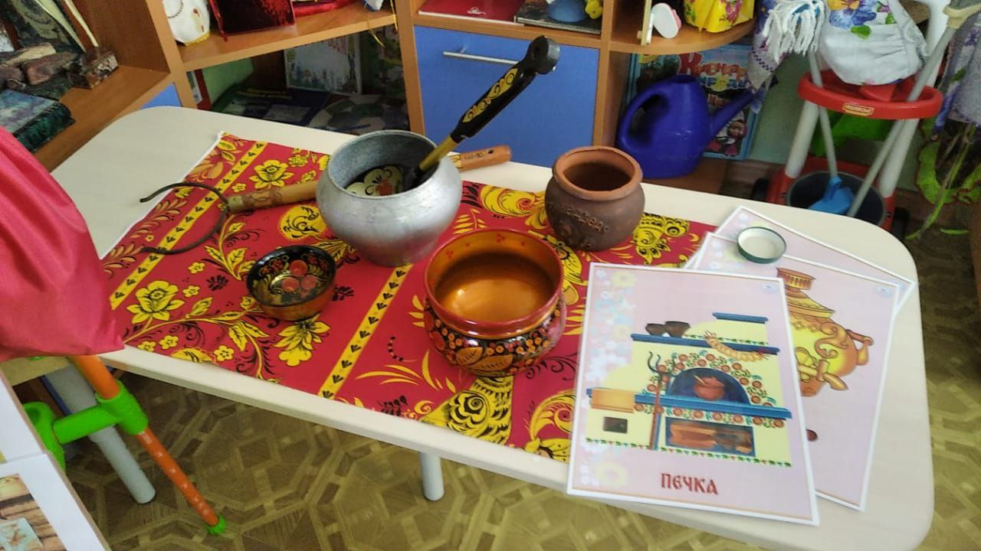

Slide 4
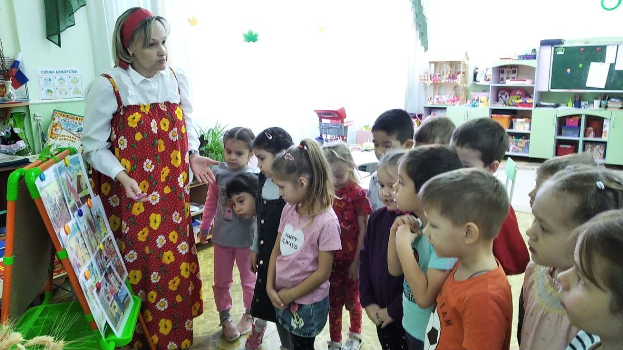
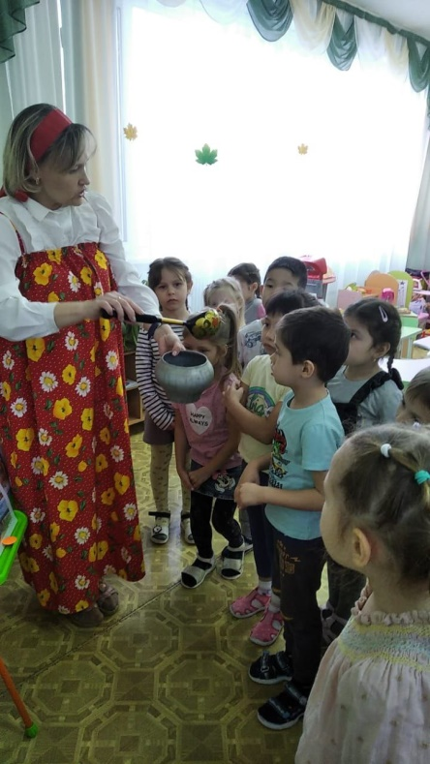
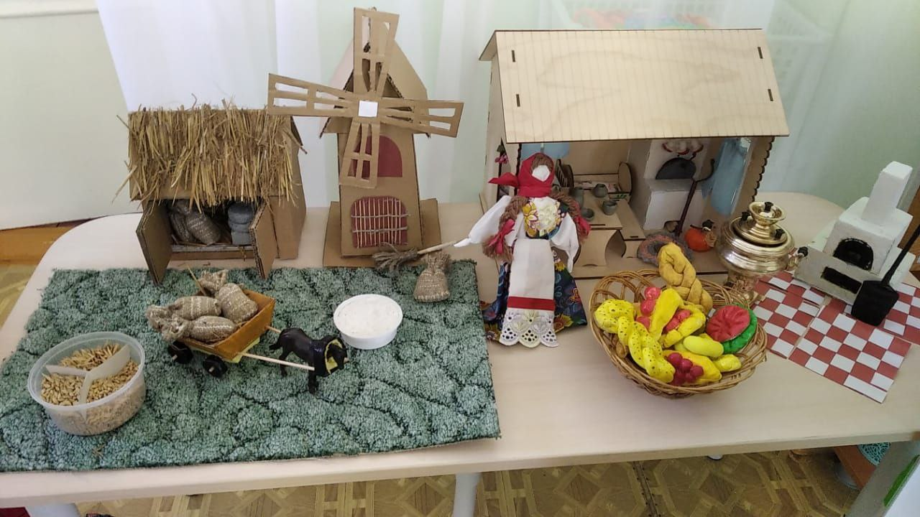
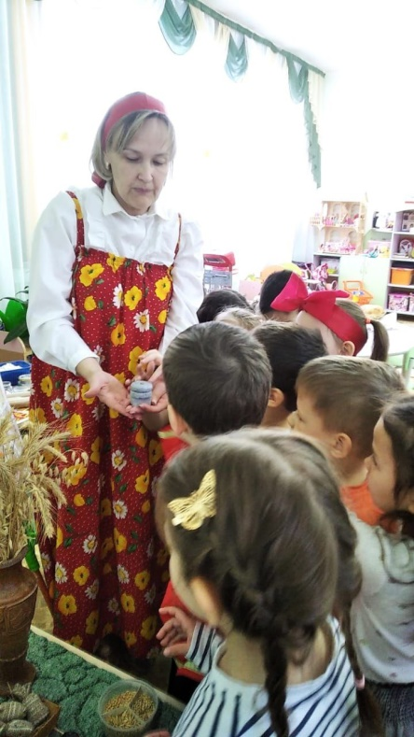

Slide 5
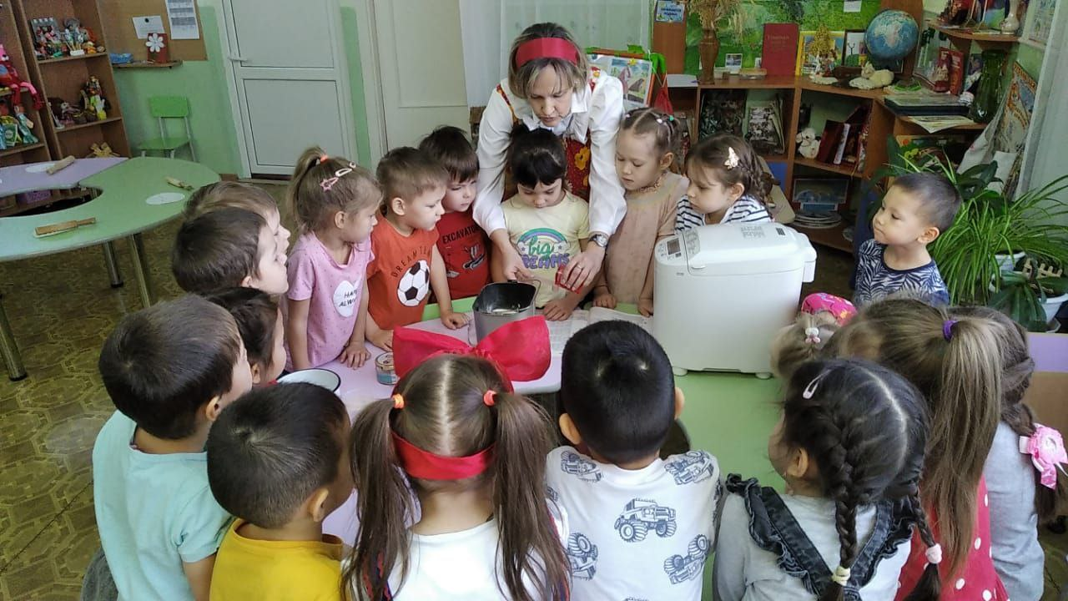
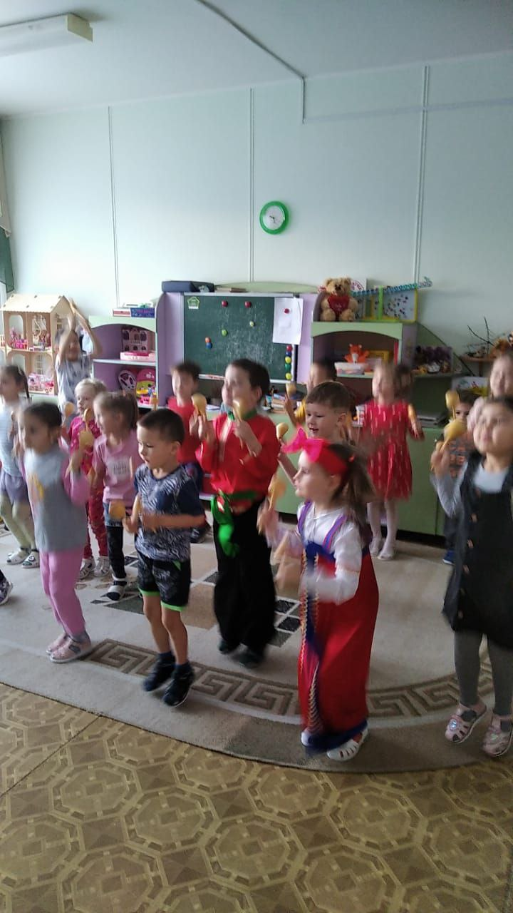
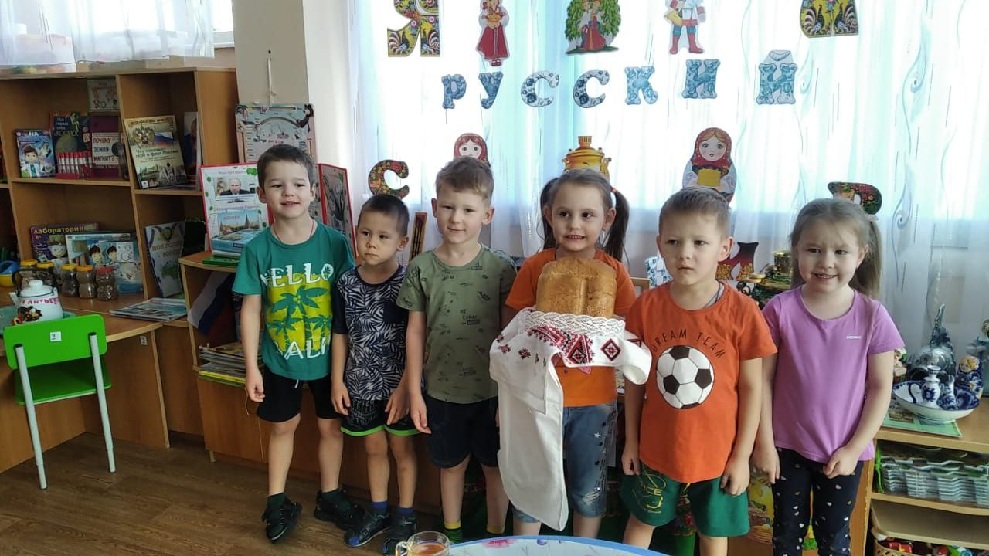

Slide 6
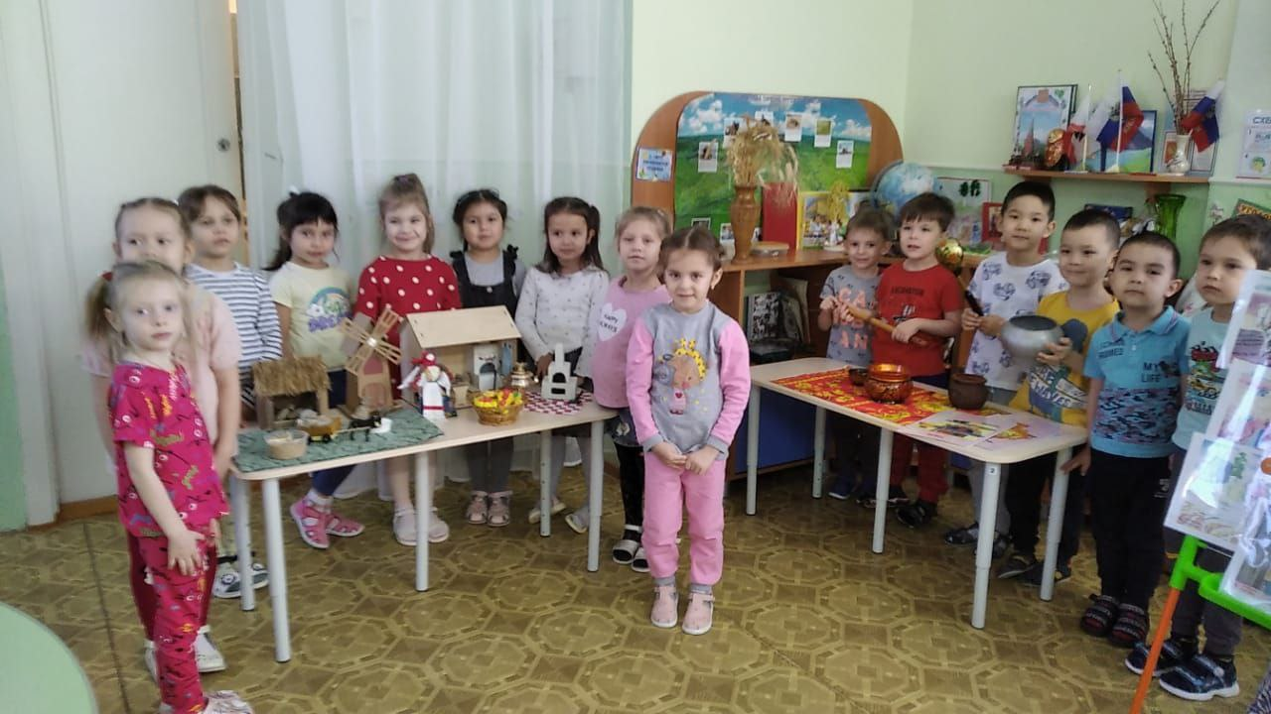
Спасибо за внимание!

